Slide 1
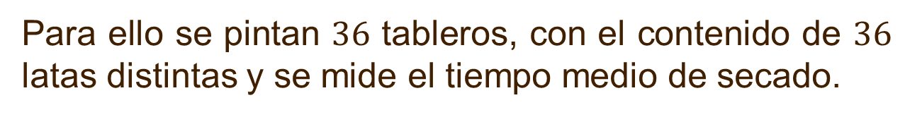
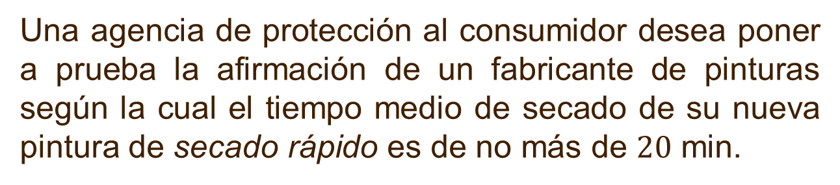
Un ejemplo
Una agencia de protección al consumidor desea poner a prueba la afirmación de un fabricante de pinturas según la cual el tiempo medio de secado de su nueva pintura de secado rápido es de no más de $20$ min.
Para ello se pintan $36$ tableros, con el contenido de $36$ latas distintas y se mide el tiempo medio de secado.

Slide 2
Un ejemplo
Supongamos que el valor medio de secado de los 36 tableros da 21 min.
¿Estará mintiendo el fabricante?
¿O es simplemente que el azar hizo que el promedio sea superior en esta prueba?

Slide 3

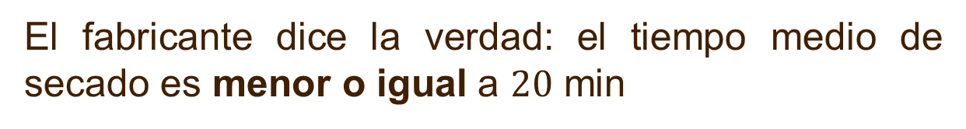
Un ejemplo
Claramente, hay dos hipótesis posibles:
El fabricante dice la verdad: el tiempo medio de secado es menor o igual a $20$ min
El fabricante miente: el tiempo medio de secado es superior a $20$ min

Slide 4


Un ejemplo
Claramente, hay dos hipótesis posibles:
Hipótesis nula: el tiempo medio de secado es menor o igual a $20$ min
Hipótesis alternativa: el tiempo medio de secado es superior a $20$ min

Slide 5
Un ejemplo
Claramente, hay dos hipótesis posibles:
Hipótesis nula: $H_{0}: μ≤20$ min
Hipótesis alternativa: $H_{1}: μ>20$ min

Slide 6
Un ejemplo
Cual jurado, debemos tomar una decisión:
¿Dice la verdad el fabricante o miente?
¿Es verdadera o falsa la hipótesis nula?
Pero, sea cual sea la decisión que tomemos, el azar hace podamos cometer un error.

Slide 7
Errores en prueba de hipótesis
 | Aceptamos la hipótesis nula | Rechazamos la hipótesis nula
Hipótesis nula verdadera |  | Error Tipo I
Hipótesis nula falsa | Error Tipo II

Slide 8
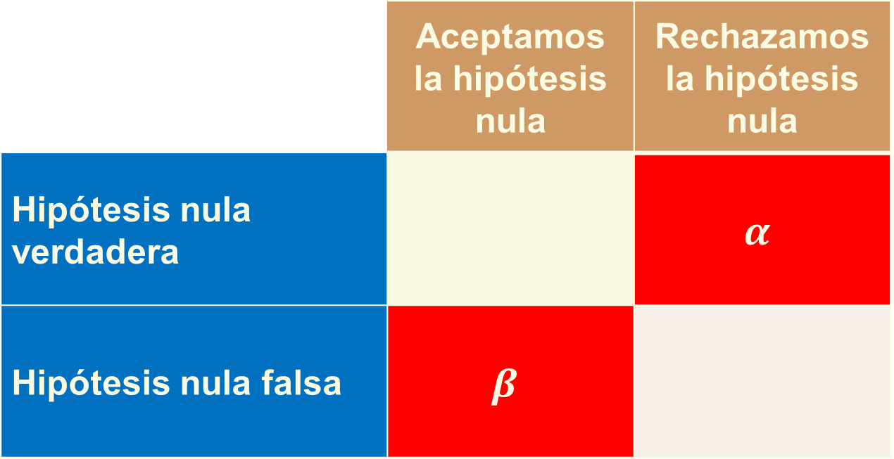
Probabilidades de error
 | Aceptamos la hipótesis nula | Rechazamos la hipótesis nula
Hipótesis nula verdadera |  | $$α$$
Hipótesis nula falsa | $$β$$

Slide 9
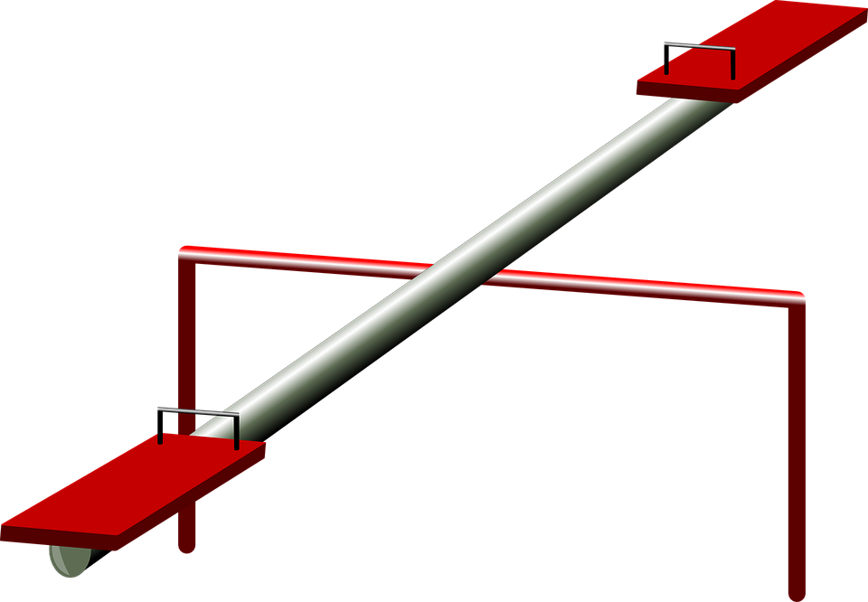

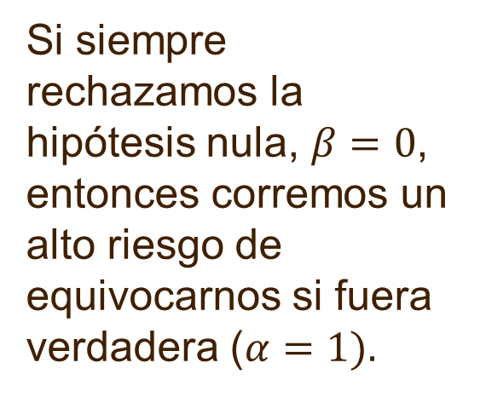
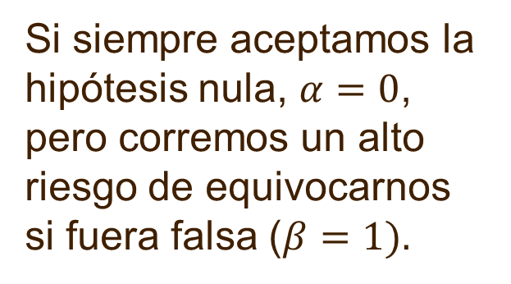

$$β$$
Probabilidades de error
Si siempre aceptamos la hipótesis nula, $α=0$, pero corremos un alto riesgo de equivocarnos si fuera falsa ($β=1).$
$$α$$
Si siempre rechazamos la hipótesis nula, $β=0$, entonces corremos un alto riesgo de equivocarnos si fuera verdadera ($α=1).$
Hay que buscar un balance

Slide 10

Varias estrategias
Existen varias posibilidades, pero todas se basan en escoger un estadístico apropiado
Recordemos que un estadístico es una función de la muestra
Dos estrategias habituales:
Fijamos, de antemano, una regla de decisión que garantice que la probabilidad de error de tipo I no será superior a un valor $α_{m}$ pre-fijado.
Simplemente reportamos qué tan probable es que una muestra haya sido tan contraria a la hipótesis nula: valor p.

Slide 11
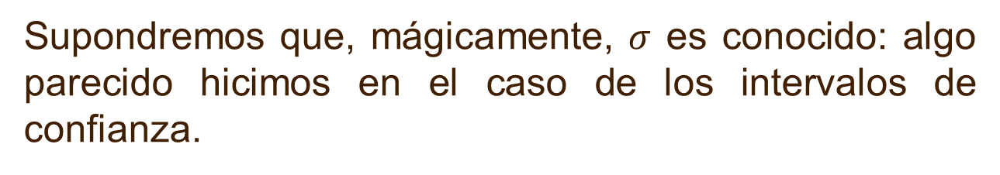
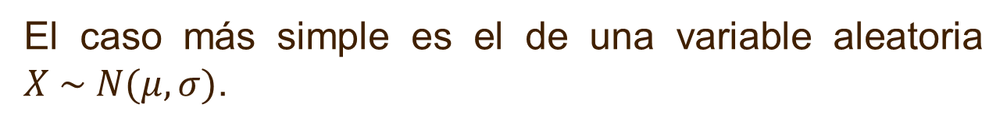

Regla de decisión
El caso más simple es el de una variable aleatoria $X \sim N(μ,σ)$.
Supondremos que, mágicamente, $σ$ es conocido: algo parecido hicimos en el caso de los intervalos de confianza.
Como en los intervalos de confianza, las fórmulas que deduciremos se podrán aplicar para variables aleatorias arbitrarias, si la muestra es suficientemente grande (¡gracias al TCL!).
Y con muestra muy grande, hasta podremos reemplazar $σ$ por $s$ (desvío muestral).

Slide 12


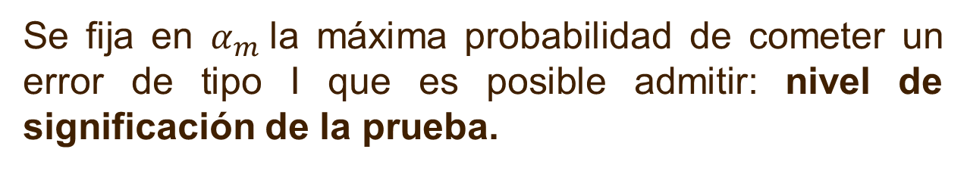

Regla de decisión
$X \sim \text{N}\left(μ,σ\right)$, $σ$ es conocido.
$$H_{0}: μ≤μ_{0}$$
$$H_{1}: μ>μ_{0}$$
Se fija en $α_{m}$la máxima probabilidad de cometer un error de tipo I que es posible admitir: nivel de significación de la prueba.
Como estadístico de prueba, se utilizará el valor medio: ${\overline{X}}_{n}$
${\overline{X}}_{n}\sim \text{N}\left(μ,σ/\sqrt{n}\right)$ donde $n$ es el tamaño de la muestra.

Slide 13




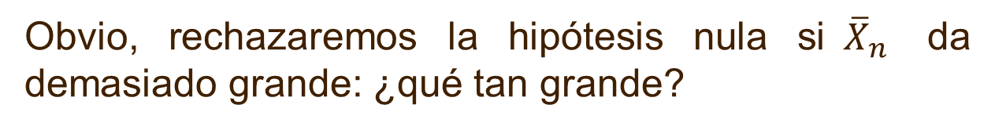


Regla de decisión
$X \sim \text{N}\left(μ,σ\right)$, $σ$ es conocido.
$$H_{0}: μ≤μ_{0}$$
$$H_{1}: μ>μ_{0}$$
Obvio, rechazaremos la hipótesis nula si${\overline{X}}_{n}$ da demasiado grande: ¿qué tan grande?
$$∆$$
$$μ_{0}$$
$${\overline{x}}_{c}$$
$${\overline{X}}_{n}$$

Slide 14

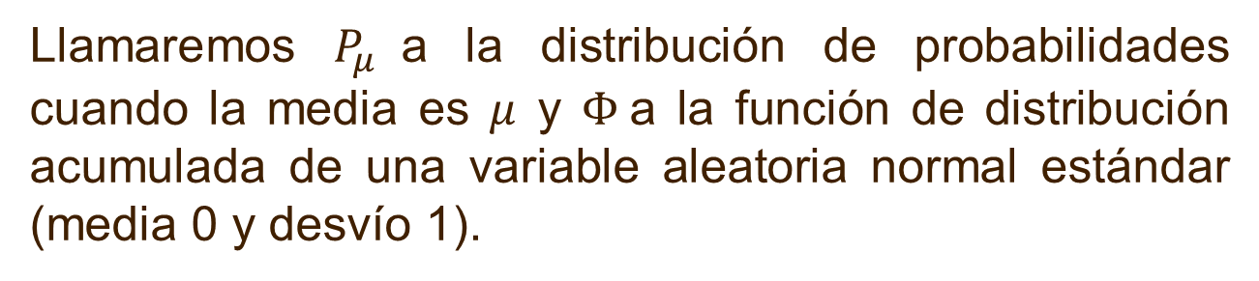


Regla de decisión
$${\overline{X}}_{n}\sim \text{N}\left(μ,σ/\sqrt{n}\right)$$
$$∆$$
$$μ_{0}$$
$${\overline{x}}_{c}$$
$${\overline{X}}_{n}$$
Llamaremos $P_{μ}$a la distribución de probabilidades cuando la media es $μ$ y $Φ$a la función de distribución acumulada de una variable aleatoria normal estándar (media 0 y desvío 1).

Slide 15
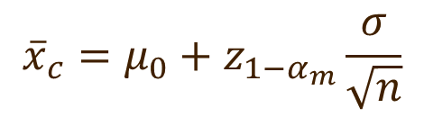
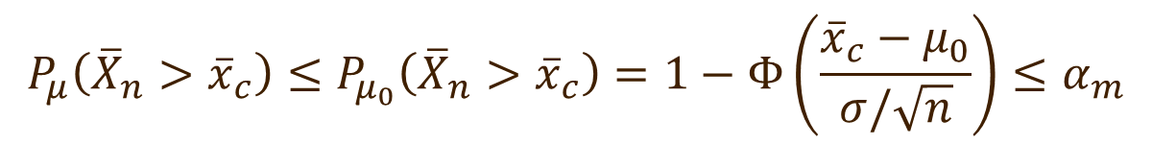
Regla de decisión
$${\overline{X}}_{n}\sim \text{N}\left(μ,σ/\sqrt{n}\right)$$
$$∆$$
$$μ_{0}$$
$${\overline{x}}_{c}$$
$${\overline{X}}_{n}$$
$$P_{μ}\left({\overline{X}}_{n}>{\overline{x}}_{c}\right)≤P_{μ_{0}}\left({\overline{X}}_{n}>{\overline{x}}_{c}\right)=1−Φ\left(\frac{{\overline{x}}_{c}−μ_{0}}{σ/\sqrt{n}}\right)≤α_{m}$$
$${\overline{x}}_{c}=μ_{0}+z_{1−α_{m}}\frac{σ}{\sqrt{n}}$$

Slide 16

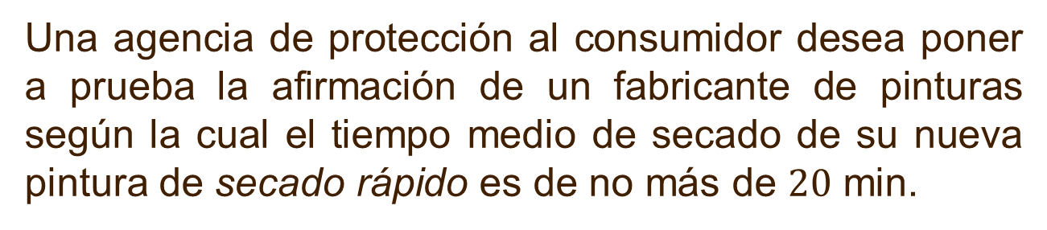
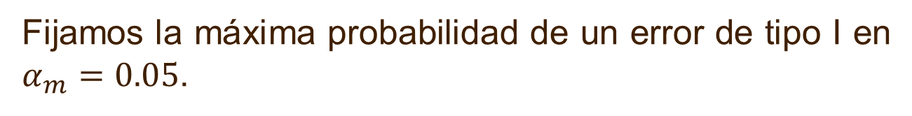

Un ejemplo
Una agencia de protección al consumidor desea poner a prueba la afirmación de un fabricante de pinturas según la cual el tiempo medio de secado de su nueva pintura de secado rápido es de no más de $20$ min.
Para ello se pintan $36$ tableros, con el contenido de $36$ latas distintas y se mide el tiempo medio de secado.
Por la experiencia previa, se sabe que el desvío en el tiempo de secado es de $2.4$min.
Fijamos la máxima probabilidad de un error de tipo I en $α_{m}=0.05$.

Slide 17
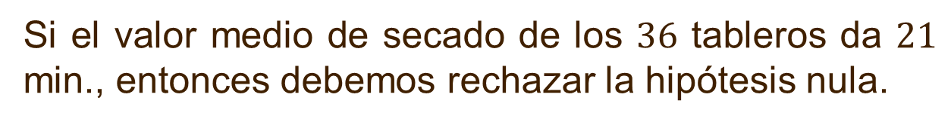
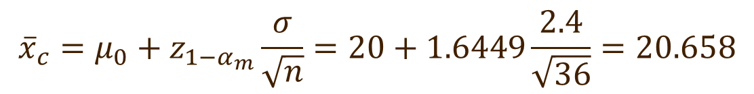
Un ejemplo
Asumiendo que el tiempo de secado es una variable aleatoria normal…
$$∆$$
$$μ_{0}$$
$${\overline{x}}_{c}$$
$${\overline{X}}_{n}$$
$${\overline{x}}_{c}=μ_{0}+z_{1−α_{m}}\frac{σ}{\sqrt{n}}=20+1.6449\frac{2.4}{\sqrt{36}}=20.658$$
Si el valor medio de secado de los $36$ tableros da $21$ min., entonces debemos rechazar la hipótesis nula.

Slide 18
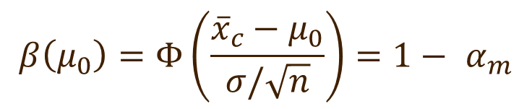
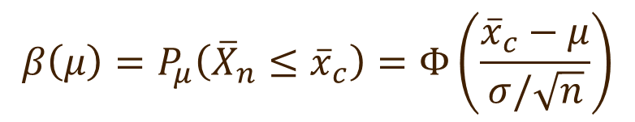
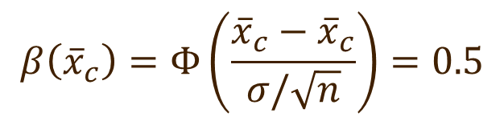
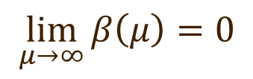
Regla de decisión
Si la hipótesis nula fuera falsa: ¿qué error estaríamos cometiendo?
Va a depender de “qué tan falsa” sea…
$$β\left(μ\right)=P_{μ}\left({\overline{X}}_{n}≤{\overline{x}}_{c}\right)=Φ\left(\frac{{\overline{x}}_{c}−μ}{σ/\sqrt{n}}\right)$$
Algunos valores conocidos:
$$β\left(μ_{0}\right)=Φ\left(\frac{{\overline{x}}_{c}−μ_{0}}{σ/\sqrt{n}}\right)=1− α_{m}$$
$$\lim_{μ→∞}{β\left(μ\right)}=0$$
$$β\left({\overline{x}}_{c}\right)=Φ\left(\frac{{\overline{x}}_{c}−{\overline{x}}_{c}}{σ/\sqrt{n}}\right)=0.5$$

Slide 19
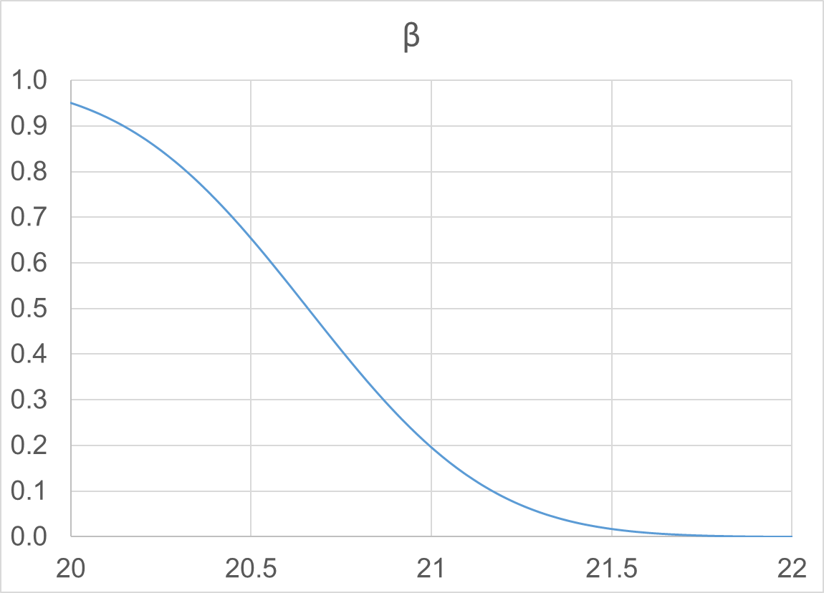


Regla de decisión
$$1− α_{m}$$
$${\overline{x}}_{c}$$

Slide 20
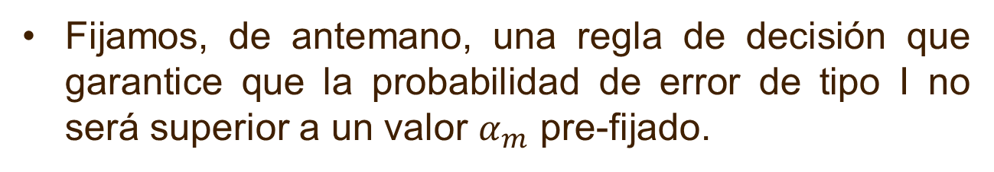
Varias estrategias
Dos estrategias habituales:
Fijamos, de antemano, una regla de decisión que garantice que la probabilidad de error de tipo I no será superior a un valor $α_{m}$ pre-fijado.
Simplemente reportamos qué tan probable es que una muestra haya sido tan contraria a la hipótesis nula: valor p.

Slide 21
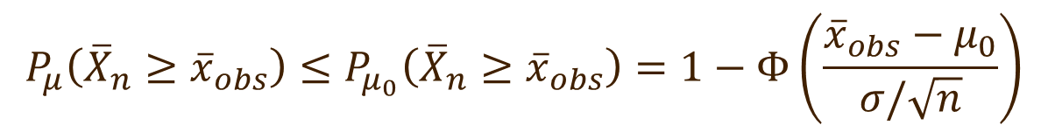
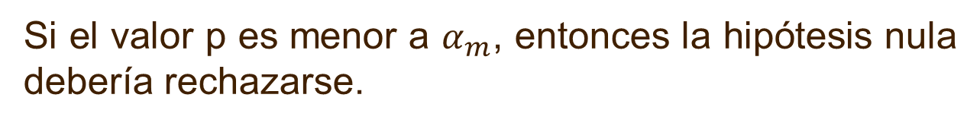
Valor p
El valor p se define como la probabilidad de que, si la hipótesis nula es verdadera, el estadístico de prueba dé tan mal o peor de lo que dio.
Es una medida de la posibilidad de que el resultado observado se produzca, debido al azar, bajo la hipótesis nula.
Si el valor p es menor a $α_{m}$, entonces la hipótesis nula debería rechazarse.
$$P_{μ}\left({\overline{X}}_{n}≥{\overline{x}}_{obs}\right)≤P_{μ_{0}}\left({\overline{X}}_{n}≥{\overline{x}}_{obs}\right)=1−Φ\left(\frac{{\overline{x}}_{obs}−μ_{0}}{σ/\sqrt{n}}\right)$$

Slide 22
Un ejemplo
Una agencia de protección al consumidor desea poner a prueba la afirmación de un fabricante de pinturas según la cual el tiempo medio de secado de su nueva pintura de secado rápido es de no más de $20$ min.
Para ello se pintan $36$ tableros, con el contenido de $36$ latas distintas y se mide el tiempo medio de secado.
Por la experiencia previa, se sabe que el desvío en el tiempo de secado es de $2.4$min.
Fijamos la máxima probabilidad de un error de tipo I en $α_{m}=0.05$.

Slide 23
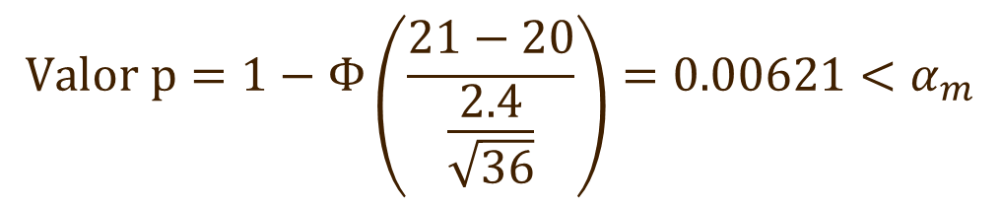
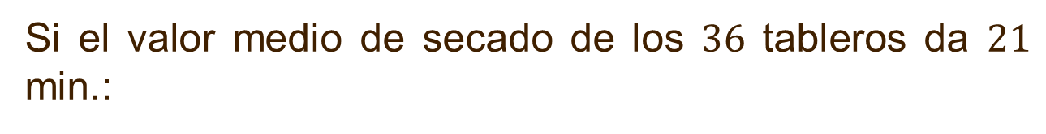
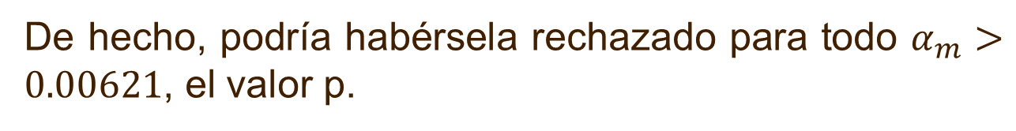
Un ejemplo
Si el valor medio de secado de los $36$ tableros da $21$ min.:
$$\text{V}\text{alor} \text{p}=1−Φ\left(\frac{21−20}{\frac{2.4}{\sqrt{36}}}\right)=0.00621<α_{m}$$
Debe rechazarse la hipótesis nula.
De hecho, podría habérsela rechazado para todo $α_{m}>0.00621$, el valor p.

Slide 24


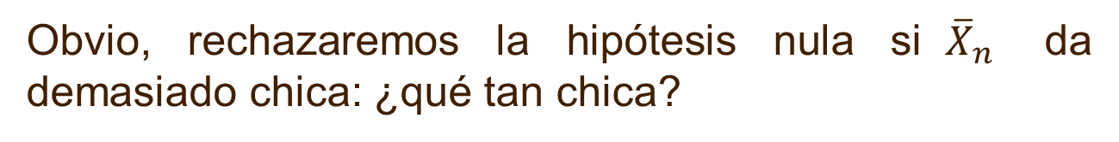

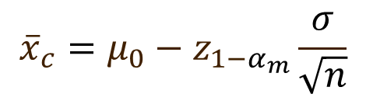
Regla de decisión
$X \sim \text{N}\left(μ,σ\right)$, $σ$ es conocido.
$$H_{0}: μ≥μ_{0}$$
$$H_{1}: μ<μ_{0}$$
Obvio, rechazaremos la hipótesis nula si${\overline{X}}_{n}$ da demasiado chica: ¿qué tan chica?
$$∆$$
$${\overline{x}}_{c}=μ_{0}−z_{1−α_{m}}\frac{σ}{\sqrt{n}}$$
$$μ_{0}$$
$${\overline{X}}_{n}$$

Slide 25
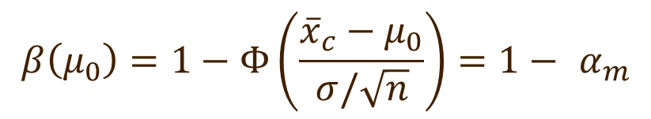
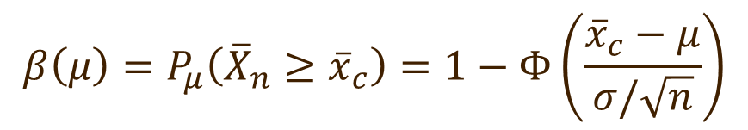
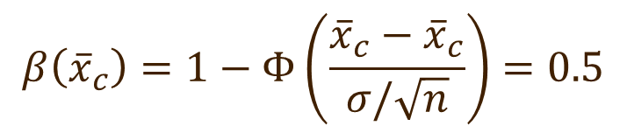
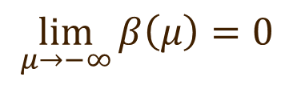
Regla de decisión
Si la hipótesis nula fuera falsa: ¿qué error estaríamos cometiendo?
Va a depender de “qué tan falsa” sea…
$$β\left(μ\right)=P_{μ}\left({\overline{X}}_{n}≥{\overline{x}}_{c}\right)=1−Φ\left(\frac{{\overline{x}}_{c}−μ}{σ/\sqrt{n}}\right)$$
Algunos valores conocidos:
$$β\left(μ_{0}\right)=1−Φ\left(\frac{{\overline{x}}_{c}−μ_{0}}{σ/\sqrt{n}}\right)=1− α_{m}$$
$$\lim_{μ→−∞}{β\left(μ\right)}=0$$
$$β\left({\overline{x}}_{c}\right)=1−Φ\left(\frac{{\overline{x}}_{c}−{\overline{x}}_{c}}{σ/\sqrt{n}}\right)=0.5$$

Slide 26
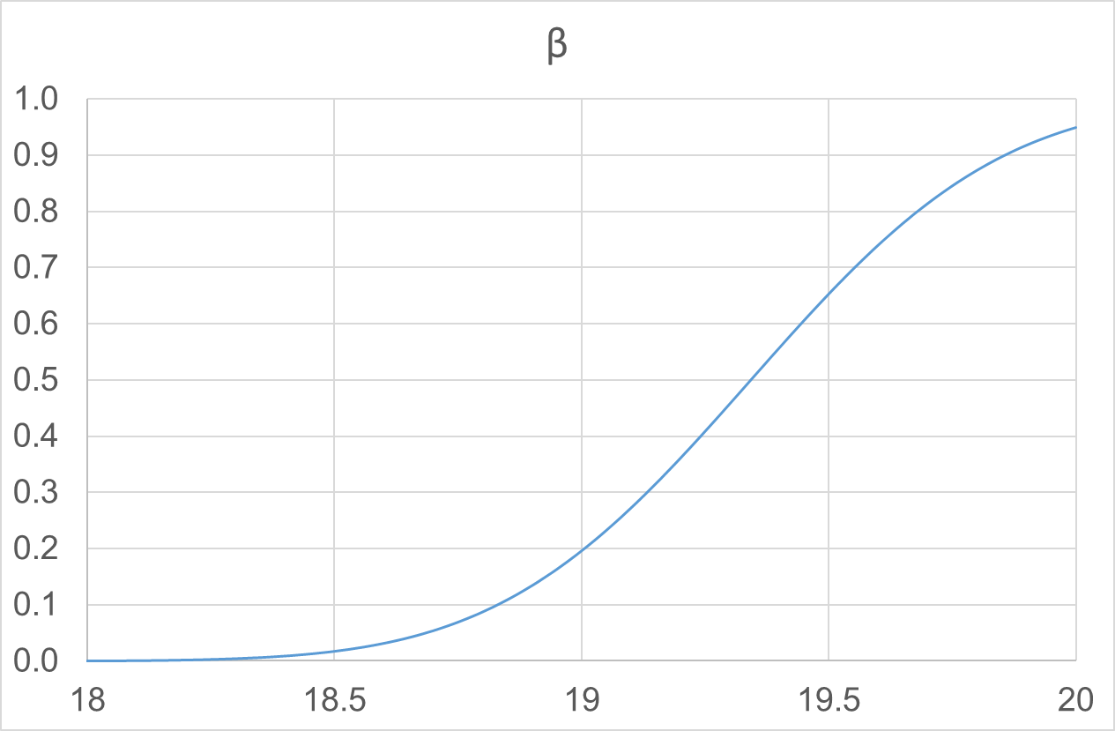


Regla de decisión
$$1− α_{m}$$
$${\overline{x}}_{c}$$

Slide 27
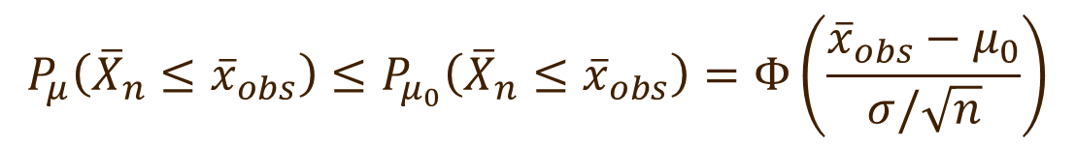
Valor p
El valor p se define como la probabilidad de que, si la hipótesis nula es verdadera, el estadístico de prueba dé tan mal o peor de lo que dio.
$$P_{μ}\left({\overline{X}}_{n}≤{\overline{x}}_{obs}\right)≤P_{μ_{0}}\left({\overline{X}}_{n}≤{\overline{x}}_{obs}\right)=Φ\left(\frac{{\overline{x}}_{obs}−μ_{0}}{σ/\sqrt{n}}\right)$$

Slide 28
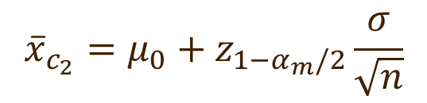
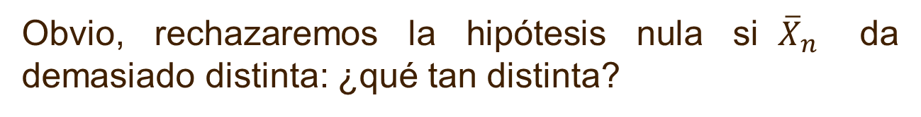
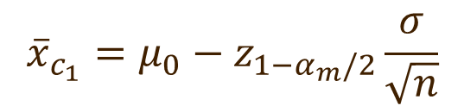



Regla de decisión
$X \sim \text{N}\left(μ,σ\right)$, $σ$ es conocido.
$$H_{0}: μ=μ_{0}$$
$$H_{1}: μ≠μ_{0}$$
Obvio, rechazaremos la hipótesis nula si${\overline{X}}_{n}$ da demasiado distinta: ¿qué tan distinta?
$$∆$$
$$∆$$
$${\overline{x}}_{c_{1}}=μ_{0}−z_{1−α_{m}/2}\frac{σ}{\sqrt{n}}$$
$$μ_{0}$$
$${\overline{x}}_{c_{2}}=μ_{0}+z_{1−α_{m}/2}\frac{σ}{\sqrt{n}}$$
$${\overline{X}}_{n}$$

Slide 29

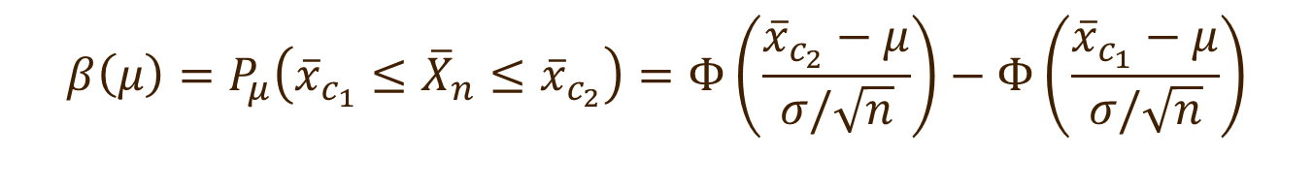


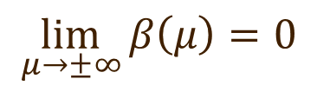
Regla de decisión
Si la hipótesis nula fuera falsa: ¿qué error estaríamos cometiendo?
Va a depender de “qué tan falsa” sea…
$$β\left(μ\right)=P_{μ}\left({\overline{x}}_{c_{1}}≤{\overline{X}}_{n}≤{\overline{x}}_{c_{2}}\right)=Φ\left(\frac{{\overline{x}}_{c_{2}}−μ}{σ/\sqrt{n}}\right)−Φ\left(\frac{{\overline{x}}_{c_{1}}−μ}{σ/\sqrt{n}}\right)$$
Algunos valores conocidos:
$$β\left(μ_{0}\right)=1−Φ\left(\frac{{\overline{x}}_{c}−μ_{0}}{σ/\sqrt{n}}\right)=1− α_{m}$$
$$\lim_{μ→±∞}{β\left(μ\right)}=0$$
$$β\left({\overline{x}}_{c_{1}}\right)≈0.5$$
$$β\left({\overline{x}}_{c_{2}}\right)≈0.5$$

Slide 30
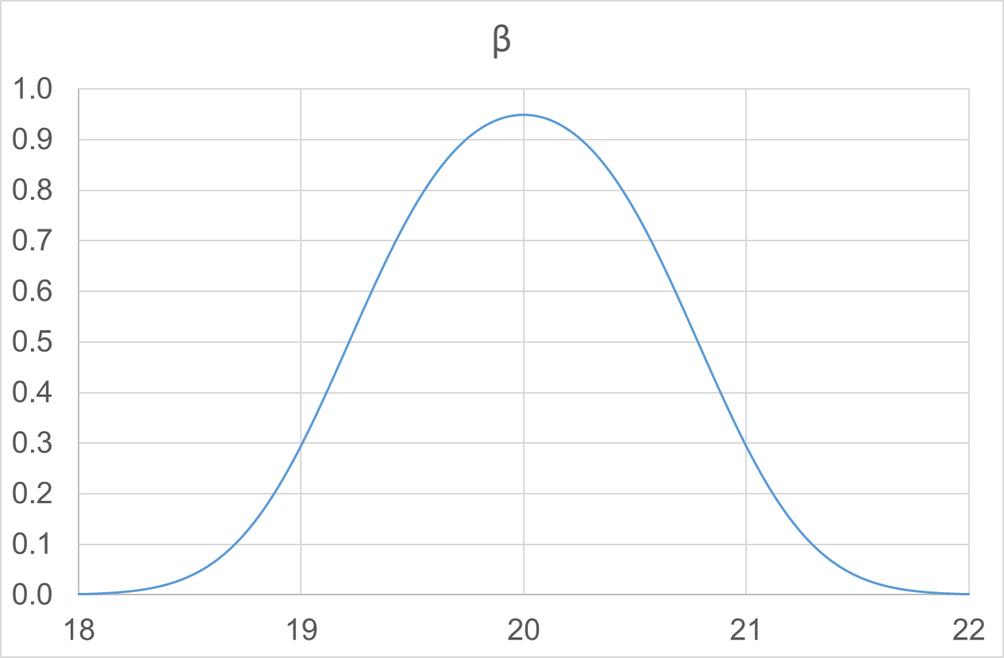



Regla de decisión
$$1− α_{m}$$
$${\overline{x}}_{c}$$
$${\overline{x}}_{c}$$

Slide 31

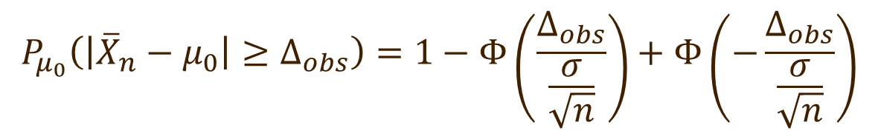
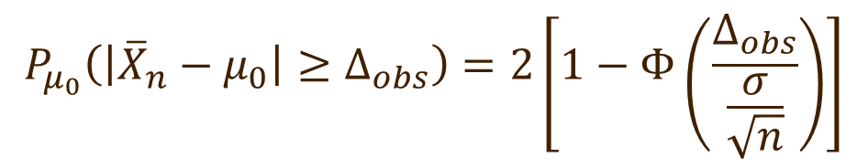
Valor p
El valor p se define como la probabilidad de que, si la hipótesis nula es verdadera, el estadístico de prueba dé tan mal o peor de lo que dio.
$$∆_{obs}= \left|{\overline{x}}_{obs}−μ_{0}\right|$$
$$P_{μ_{0}}\left(\left|{\overline{X}}_{n}−μ_{0}\right|≥∆_{obs}\right)=1−Φ\left(\frac{∆_{obs}}{\frac{σ}{\sqrt{n}}}\right)+Φ\left(−\frac{∆_{obs}}{\frac{σ}{\sqrt{n}}}\right)$$
$$P_{μ_{0}}\left(\left|{\overline{X}}_{n}−μ_{0}\right|≥∆_{obs}\right)=2\left[1−Φ\left(\frac{∆_{obs}}{\frac{σ}{\sqrt{n}}}\right)\right]$$

Slide 32

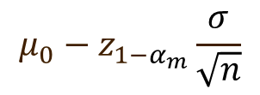
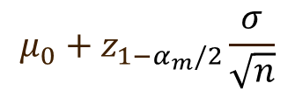




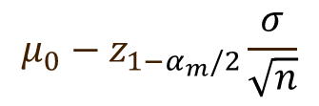




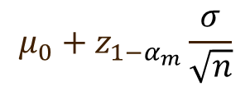



Regla de decisión
$X \sim \text{N}\left(μ,σ\right)$, $σ$ es conocido.
$$H_{0}: μ≤μ_{0}$$
$$μ_{0}$$
$$μ_{0}+z_{1−α_{m}}\frac{σ}{\sqrt{n}}$$
$${\overline{X}}_{n}$$
$$H_{1}: μ>μ_{0}$$
$$H_{0}: μ≥μ_{0}$$
$$H_{1}: μ<μ_{0}$$
$$μ_{0}−z_{1−α_{m}}\frac{σ}{\sqrt{n}}$$
$$μ_{0}$$
$${\overline{X}}_{n}$$
$$H_{0}: μ=μ_{0}$$
$$μ_{0}−z_{1−α_{m}/2}\frac{σ}{\sqrt{n}}$$
$$μ_{0}$$
$$μ_{0}+z_{1−α_{m}/2}\frac{σ}{\sqrt{n}}$$
$${\overline{X}}_{n}$$
$$H_{1}: μ≠μ_{0}$$

Slide 33




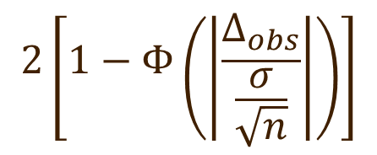




Valor p
$X \sim \text{N}\left(μ,σ\right)$, $σ$ es conocido.
$$H_{0}: μ≤μ_{0}$$
$$1−Φ\left(\frac{∆_{obs}}{\frac{σ}{\sqrt{n}}}\right)$$
$$H_{1}: μ>μ_{0}$$
$$H_{0}: μ≥μ_{0}$$
$$Φ\left(\frac{∆_{obs}}{\frac{σ}{\sqrt{n}}}\right)$$
$$H_{1}: μ<μ_{0}$$
$$H_{0}: μ=μ_{0}$$
$$2\left[1−Φ\left(\left|\frac{∆_{obs}}{\frac{σ}{\sqrt{n}}}\right|\right)\right]$$
$$H_{1}: μ≠μ_{0}$$

Slide 34


Regla de decisión
¿No puede usarse otro estadístico de prueba además de ${\overline{X}}_{n}$?
Sí, hay otro estadístico que es absolutamente equivalente:
$$Z=\frac{{\overline{X}}_{n}\text{−}μ_{0}}{\frac{σ}{\sqrt{n}}}$$

Slide 35
















Regla de decisión
$X \sim \text{N}\left(μ,σ\right)$, $σ$ es conocido.
$$H_{0}: μ≤μ_{0}$$
$$H_{1}: μ>μ_{0}$$
$$0$$
$$z_{1−α_{m}}$$
$$Z$$
$$H_{0}: μ≥μ_{0}$$
$$H_{1}: μ<μ_{0}$$
$${−z}_{1−α_{m}}$$
$$0$$
$$Z$$
$$H_{0}: μ=μ_{0}$$
$$H_{1}: μ≠μ_{0}$$
-$z_{1−α_{m}/2}$
$$z_{1−α_{m}/2}$$
$$0$$
$$Z$$

Slide 36









Valor p
$X \sim \text{N}\left(μ,σ\right)$, $σ$ es conocido.
$$H_{0}: μ≤μ_{0}$$
$$1−Φ\left(z_{obs}\right)$$
$$H_{1}: μ>μ_{0}$$
$$H_{0}: μ≥μ_{0}$$
$$Φ\left(z_{obs}\right)$$
$$H_{1}: μ<μ_{0}$$
$$H_{0}: μ=μ_{0}$$
$$2\left[1−Φ\left(\left|z_{obs}\right|\right)\right]$$
$$H_{1}: μ≠μ_{0}$$

Slide 37
Otro ejemplo
Una máquina dosificadora en una operación de producción se debe ajustar si el porcentaje de envases con falta de llenado es significativamente superior al 8%. En una muestra aleatoria de 145 envases de la producción de un día se encontraron 18 envases incompletos en su llenado.
¿Indican los resultados que hay que ajustar la máquina dosificadora?
Se trata de una prueba de hipótesis asociada con la proporción de una población.

Slide 38

Pruebas para la proporción
Es muy parecido al caso de $σ$ conocido
Sabemos que, para $n$ grande
$$\hat{p}\sim \text{N}\left(p,\sqrt{\frac{p(1−p)}{n}}\right)$$

Slide 39







Regla de decisión
$$H_{0}:p≤p_{0}$$
$$H_{1}:p>p_{0}$$
$$∆$$
$$p_{0}$$
$${\hat{p}}_{c}$$
$$\hat{p}$$
$${\hat{p}}_{c}=p_{0}+z_{1−α_{m}}\sqrt{\frac{p_{0}(1−p_{0})}{n}}$$

Slide 40




Regla de decisión
Si la hipótesis nula fuera falsa: ¿qué error estaríamos cometiendo?
Va a depender de “qué tan falsa” sea…
$$β\left(p\right)=P_{p}\left(\hat{p}≤{\hat{p}}_{c}\right)=Φ\left(\frac{{\hat{p}}_{c}−p}{\sqrt{\frac{p(1−p)}{n}}}\right)$$
Algunos valores conocidos:
$$β\left(p_{0}\right)=1− α_{m}$$
$$β\left(1\right)=0$$
$$β\left({\hat{p}}_{c}\right)=0.5$$

Slide 41

Valor p
El valor p se define como la probabilidad de que, si la hipótesis nula es verdadera, el estadístico de prueba dé tan mal o peor de lo que dio.
$$\text{V}\text{alor} \text{p}=P_{p_{0}}\left(\hat{p}≥{\hat{p}}_{obs}\right)=1−Φ\left(\frac{{\hat{p}}_{obs}−p_{0}}{\sqrt{\frac{p_{0}(1−p_{0})}{n}}}\right)$$

Slide 42
Otro ejemplo
Una máquina dosificadora en una operación de producción se debe ajustar si el porcentaje de envases con falta de llenado es significativamente superior al 8%. En una muestra aleatoria de 145 envases de la producción de un día se encontraron 18 envases incompletos en su llenado.
¿Indican los resultados que hay que ajustar la máquina dosificadora?
Utilizar un nivel de significación del 5%.

Slide 43




Otro ejemplo
$$H_{0}:p≤0.08$$
$$H_{1}:p>0.08$$
$${\hat{p}}_{c}=0.08+1.6449\sqrt{\frac{0.08 0.92}{145}}=0.1171$$
${\hat{p}}_{obs}=\frac{18}{145}=0.1241→$Rechazamos la hipótesis nula
$$\text{Valor} \text{p}=P_{p_{0}}\left(\hat{p}≥0.1241\right)=1−Φ\left(\frac{0.1241−0.08}{\sqrt{\frac{0.08 0.92}{145}}}\right)=0.0251$$

Slide 44



Otro ejemplo
$$1− α_{m}$$
$${\overline{x}}_{c}$$

Slide 45







Regla de decisión
$$H_{0}:p≥p_{0}$$
$$H_{1}:p<p_{0}$$
$$∆$$
$${\hat{p}}_{c}$$
$$p_{0}$$
$$\hat{p}$$
$${\hat{p}}_{c}=p_{0}−z_{1−α_{m}}\sqrt{\frac{p_{0}(1−p_{0})}{n}}$$

Slide 46




Regla de decisión
Si la hipótesis nula fuera falsa: ¿qué error estaríamos cometiendo?
Va a depender de “qué tan falsa” sea…
$$β\left(p\right)=P_{p}\left(\hat{p}≥{\hat{p}}_{c}\right)=1−Φ\left(\frac{{\hat{p}}_{c}−p}{\sqrt{\frac{p(1−p)}{n}}}\right)$$
Algunos valores conocidos:
$$β\left(p_{0}\right)=1− α_{m}$$
$$β\left(0\right)=0$$
$$β\left({\hat{p}}_{c}\right)=0.5$$

Slide 47

Valor p
El valor p se define como la probabilidad de que, si la hipótesis nula es verdadera, el estadístico de prueba dé tan mal o peor de lo que dio.
$$\text{V}\text{alor} \text{p}=P_{p_{0}}\left(\hat{p}≤{\hat{p}}_{obs}\right)=Φ\left(\frac{{\hat{p}}_{obs}−p_{0}}{\sqrt{\frac{p_{0}(1−p_{0})}{n}}}\right)$$

Slide 48









Regla de decisión
$$H_{0}:p=p_{0}$$
$$H_{1}:p≠p_{0}$$
$$∆$$
$$∆$$
$${\hat{p}}_{c_{1}}$$
$$p_{0}$$
$${\hat{p}}_{c_{2}}$$
$$\hat{p}$$
$$∆ =z_{1−α_{m}/2}\sqrt{\frac{p_{0}(1−p_{0})}{n}}$$

Slide 49





Regla de decisión
Si la hipótesis nula fuera falsa: ¿qué error estaríamos cometiendo?
Va a depender de “qué tan falsa” sea…
$$β\left(p\right)=P_{p}\left({\hat{p}}_{c_{1}}≤\hat{p}≤{\hat{p}}_{c_{2}}\right)=Φ\left(\frac{{\hat{p}}_{c_{2}}−p}{\sqrt{\frac{p(1−p)}{n}}}\right)−Φ\left(\frac{{\hat{p}}_{c_{1}}−p}{\sqrt{\frac{p(1−p)}{n}}}\right)$$
$$β\left(p_{0}\right)=1− α_{m}$$
$$β\left(0\right)={β\left(1\right)}=0$$
$$β\left({\hat{p}}_{c_{1}}\right)≈0.5$$
$$β\left({\hat{p}}_{c_{2}}\right)≈0.5$$

Slide 50


Valor p
El valor p se define como la probabilidad de que, si la hipótesis nula es verdadera, el estadístico de prueba dé tan mal o peor de lo que dio.
$$∆_{obs}= \left|{\hat{p}}_{obs}−p_{0}\right|$$
$$P_{μ_{0}}\left(\left|\hat{p}−p_{0}\right|≥∆_{obs}\right)=2\left[1−Φ\left(\frac{∆_{obs}}{\sqrt{\frac{p_{0}(1−p_{0})}{n}}}\right)\right]$$

Slide 51


Regla de decisión
¿No puede usarse otro estadístico de prueba además de $\hat{p}$?
Sí, hay otro estadístico que es absolutamente equivalente:
$$Z=\frac{\hat{p}\text{−}p_{0}}{\sqrt{\frac{p_{0}(1−p_{0})}{n}}}$$

Slide 52






Regla de decisión
$$H_{0}:p≤p_{0}$$
$$H_{1}:p>p_{0}$$
$$0$$
$$z_{1−α_{m}}$$
$$Z$$
$$H_{0}:p≥p_{0}$$
$$H_{1}:p<p_{0}$$
$${−z}_{1−α_{m}}$$
$$0$$
$$Z$$
$$H_{0}:p=p_{0}$$
$$H_{1}:p≠p_{0}$$
-$z_{1−α_{m}/2}$
$$z_{1−α_{m}/2}$$
$$0$$
$$Z$$

Slide 53







Valor p
$$H_{0}:p≤p_{0}$$
$$1−Φ\left(z_{obs}\right)$$
$$H_{1}:p>p_{0}$$
$$H_{0}:p≥p_{0}$$
$$Φ\left(z_{obs}\right)$$
$$H_{1}:p<p_{0}$$
$$H_{0}:p=p_{0}$$
$$2\left[1−Φ\left(\left|z_{obs}\right|\right)\right]$$
$$H_{1}:p≠p_{0}$$

